Slide 1

Тема научно-исследовательской работы
Подготовил: воспитанник
подготовительной к школе группы
МДОАУ д/ с общеразвивающего
вида с.Загородный муниципального
района Стерлитамакский район РБ
Давлетшин Амир
Руководитель: Зайнуллина
Зарима Дамировна
воспитатель МДОАУ д/ с
общеразвивающего вида
с. Загородный муниципального
района Стерлитамакский район РБ
«Диффузия»

Slide 2

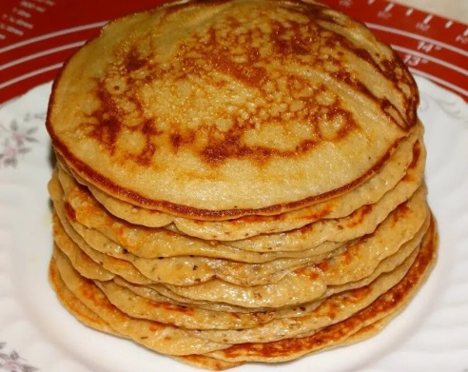
Как запах блинчиков долетел до улицы?
Вопрос!
«Почему различные запахи появляются в воздухе?
Нам стало очень интересно, почему они так быстро распространяются?

Slide 3


Slide 4

Оказывается всё на свете состоит из мельчайших, невидимых частиц молекул

Slide 5

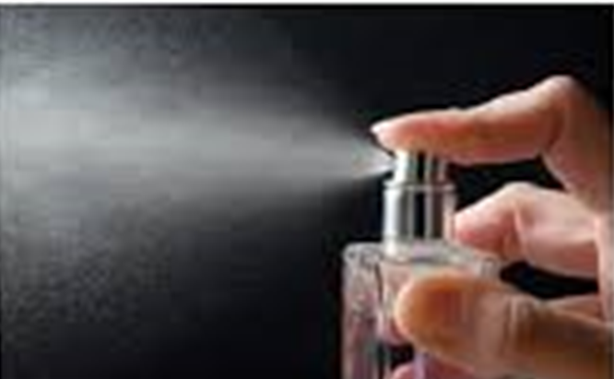
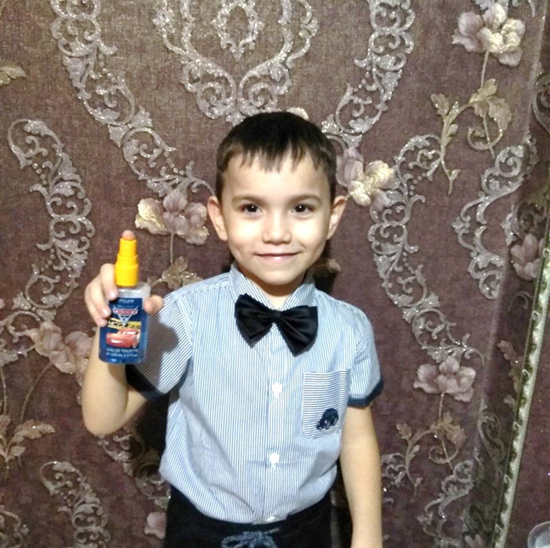

Slide 6

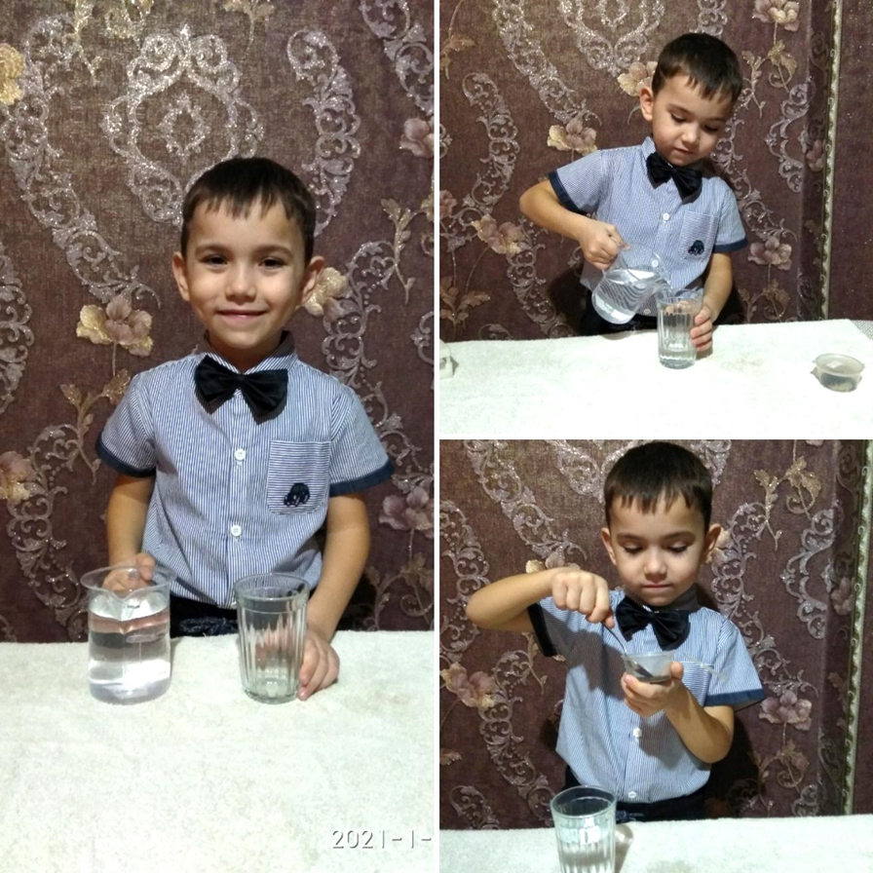
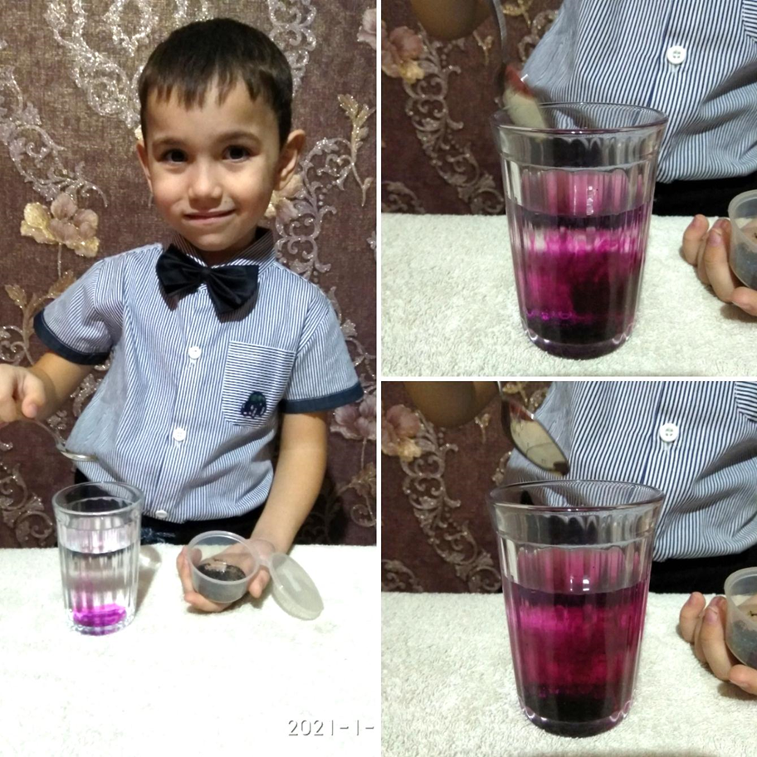

Slide 7
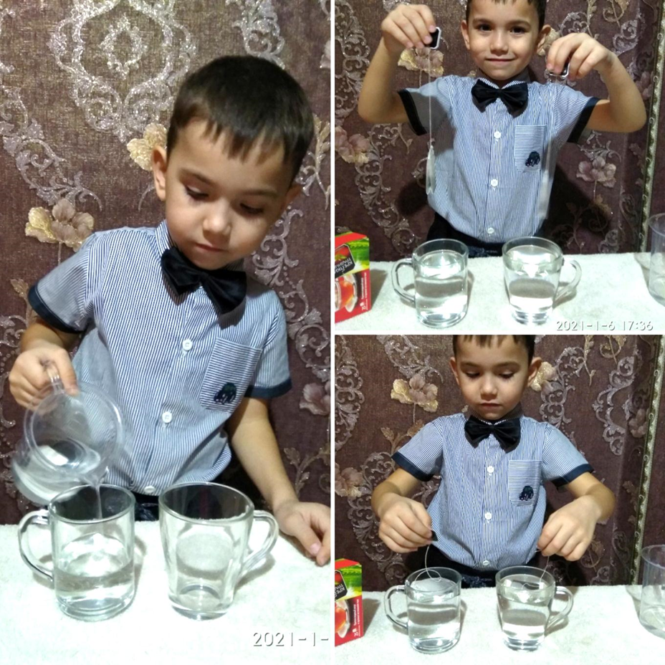
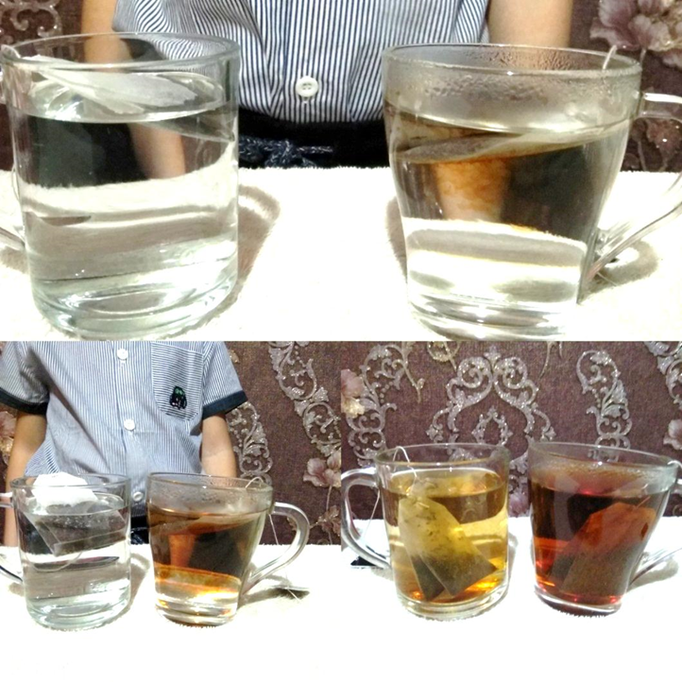
ДИФФУЗИЯ

Slide 8
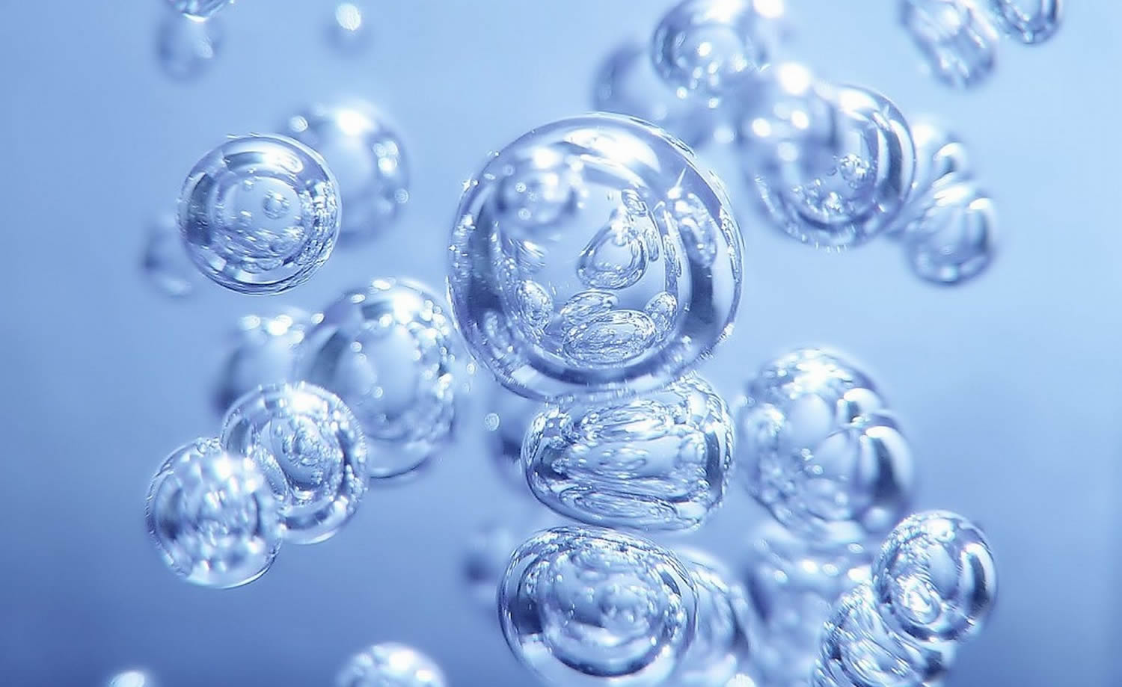
Спасибо за внимание!

